Slide 1
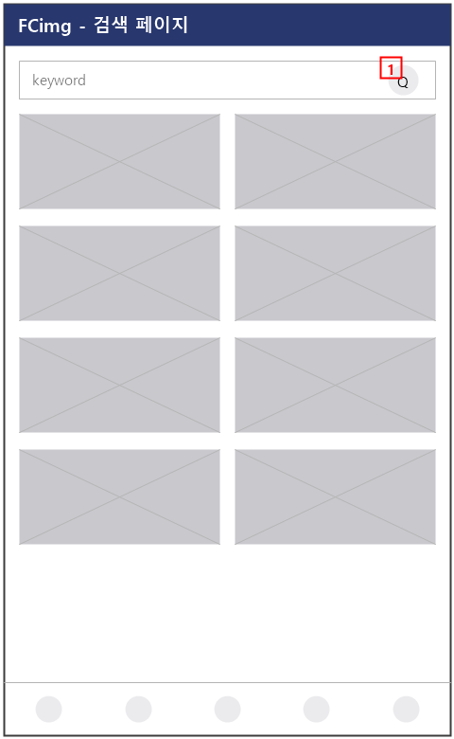
화면명: 검색 페이지(키워드 검색)
Description (화면설명)
1. 클릭 시 키워드를 입력해 검색을 실행한다
2. 검색 결과 썸네일 클릭 시 뷰 페이지로 이동한다
3. 키워드 미입력 시 검색 버튼은 비활성화 처리한다
4. 검색 결과가 없는 경우 안내 문구를 노출한다

Slide 2
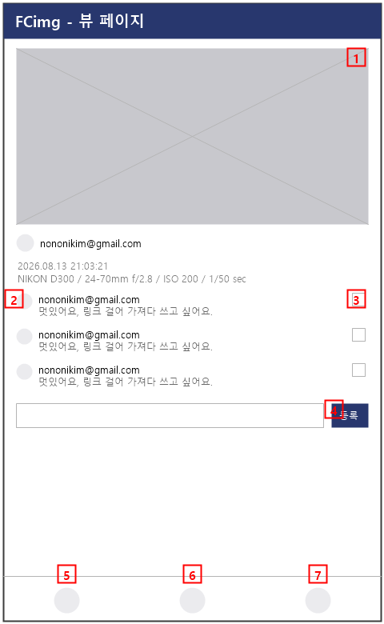
화면명: 뷰 페이지
Description (화면설명)
1. 클릭 시 유사 이미지 검색 결과 페이지로 이동한다.
2. 사용자 계정 클릭 시 프로필 페이지로 이동한다(단, 탈퇴한 계정인 경우 이동하지 않음)
3. 클릭 시 댓글 삭제(댓글 삭제 버튼은 해당 계정 사용자에게만 노출)
4. 댓글 저장 버튼
6. 좋아요 버튼
6. 다운로드 버튼
7. 조건에 따라 노출
8. 클릭 시 유사 이미지 검색 결과 페이지로 이동한다.
9. D페이지로 이동
10. 버튼

